Slide 1
История Java: Начало
В начале 1990-х тема внедрения «умного» программного обеспечения в бытовые приборы считалась очень перспективной
Пример:
кофеварки и освещение дома, контролируемые компьютером
телевидение, которое будет контролироваться интерактивными устройствами
Предвидя большие перспективы на рынке «умных» бытовых устройств, компания Sun Microsystems в 1991 открывает исследовательский проект (Green Project), основной задачей которого была разработка для такого рода устройств
Такое ПО должно работать на встроенных в устройства аппаратных средах
Аппаратная среда в таких устройствах меняется очень часто: инженеры стремятся создавать устройства меньшими по размеру, боле дешевыми, более мощными
Для поддержки частой миграции на новые аппаратные среды предполагаемое ПО должно быть максимально портируемым.

Slide 2
История Java: Начало
Изначально Sun Microsystems планировало использовать при разработке язык C++, но скоро в GreenTeam пришли к пониманию, что это не самая лучшая идея: ПО необходимо переписывать под новые программные среды, сложно поддерживать такие конструкции как указатели
В связи с этим, вместо того, чтобы начать разработку на C++ и бороться со всеми вытекающими проблемами, Sun принимает решение разработать новый язык программирования, решающий проблемы портируемости и сложности ПО
Этот новый язык изначально был назван Oak(в честь дерева дуб, которое было видно из окна лидера проекта – Джеймса Гослинга (James Gosling)), но вскоре одна из первых стабильных версий данного языка поменяла название на Java
К концу 1990-х годов, когда рынок ПО для «умных устройств» не получил прогнозируемого развития, Java почти «умерла», прежде чем был выпущен первый стабильный релиз

Slide 3
История Java: Второй шанс в WEB
Но, к счастью для Java, в этот момент Всемирная Паутина (World Wide Web) получают широкую популярность, и Sun решает использовать наработки по Java для разработки ПО в среде Интернет
ПО Web-страницы должно быть портируемым, т.к. может быть загружено на любой тип компьютера. Встроенное в Web-страницы ПО, называется апплеты (applets)
Кросс-платформенность Java обеспечила возможность разработки ПО управления контентом на стороне разнообразных серверов приложений – сервлеты (servlets).
Технологии апплетов(несмотря на то, что устарели) и сервлетов своевременно обеспечили высокую популярность языку Java при разработке WEB-приложений

Slide 4
История Java: основные этапы
ПЕРВАЯ ВЕРСИЯ был выпущена в январе 1996, называлась Oak. Первая стабильная версия JDK 1.0.2 уже называлась Java 1.
JDK 1.2: Разделение JDK в декабре 1998 - Java 2 Platform, Standard Edition - Java 2 Platform, Enterprise Edition - Java 2 Platform, Micro Edition
SPRING Framework первая версия в октябре 2002 от Рода Джонсона (Rod Johnson)
ANDROID SDK первый релиз в октябре 2009 от Google
ORACLE Corp. поглощает Sun Microsystems Inc. в январе 2010

Slide 5
Версии Java
Initial Release (versions 1.0 and 1.1)
Представлен в 1996 для ОС: Solaris, Windows, Mac OS и Linux
Включены JRE (Java Runtime Environment - виртуальная машина и базовые библиотеки java) и инструменты разработки (в т.ч. Java-компилятор). Позже Sun также предоставил JRE отдельно.
Playground (Java 2 or version 1.2)
Изначально представленная в 1998 как набор доработок к предыдущей версии, сборка 1.2 стартовала новую веху: Java2
Основные изменения:
Переписан обработчик событий (добавлен Event Listeners)
Изменены принципы синхронизции потоков
Представлен JIT - Just in time-компилятор

Slide 6
Версии Java
Kestrel (Java 1.3)
Выпущена 8 мая 2000
Основные изменения:
RMI-механизмы были преобразованны для использования с CORBA
Java Naming and Directory Interface (JNDI)
Java Platform Debugger Architecture (JPDA)
Merlin (Java 1.4)
Выпущена 6 февраля 2002
Основные изменения:
Assertion
Regular Expression
XML processing
Cryptography and Secure Socket Layer (SSL)
Non-blocking I/O (NIO)
Logging

Slide 7
Версии Java
Tiger (version 1.5.0; Java SE 5)
Выпущена в снетябре 2004
Основные изменения:
Generics
Autoboxing/unboxing
Annotation
Mustang (version 1.6.0; Java SE 6)
Выпущена 11 декабря 2006.
Основные изменения:
Web Services
Scripting
Значительные доработки в JDBC
More Desktop APIs

Slide 8
Версии Java
Dolphin (version 1.7.0; Java SE 7)
Выпущена 28 июля 2011.
Основные изменения:
Автоматический менеджер ресурсов в try-statement
Усовершенствовано влияние типов при создании generic-экземпляров
Упрощено объявление varargs-методов
Доработаны механизмы обработки мульти-исключений
Java SE 8
Выпущена 18 марта 2014.
Основные изменения:
Поддержка лямбда-выражение lambda expressions
Проект Nashorn, a JavaScript-runtime который позволяет разработчикам встраивать JavaScript-код внутрь приложения
Аннотации на Java типы
Unsigned Integer Arithmetic
Повторяемые annotations

Slide 9
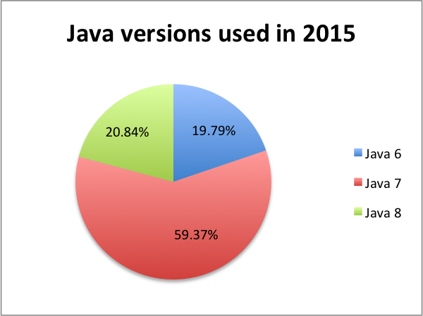
Версии Java

Slide 10
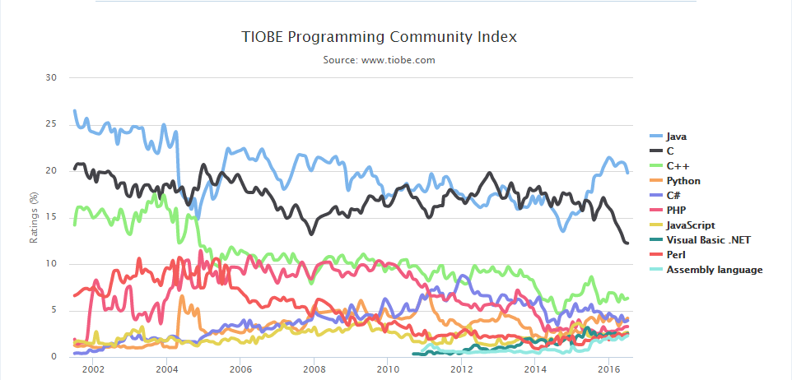
Индекс TIOBE
http://www.tiobe.com/tiobe_index

Slide 11
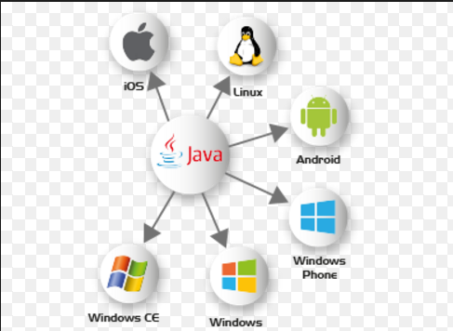
Преимущества Java
1.Java легко изучать. 2.Java объектно-ориентирована.
3.Java кросс-платформенная.
4.Java – строго типизированный язык. Как следствие – продвинутый компилятор – много ошибок реализации выявляется на этапе компиляции.
5.Java автоматизирует «сборку мусора» (Garbage collector)

Slide 12
Сообщество Java
The Java Community Process (JCP), представленный в 1998, формализованный механизм объединяющий заинтересованные стороны разрабатывать стандартные технические спецификации для Java-технологий. Любой может стать JCP-участником, заполнив соответствующую форму.
JCP определяет использование Java Specification Requests (JSRs) – формальный документ, описывающий спецификации и технологии, планируемые для Java-платформы.
https://www.jcp.org/en/home/index

Slide 13
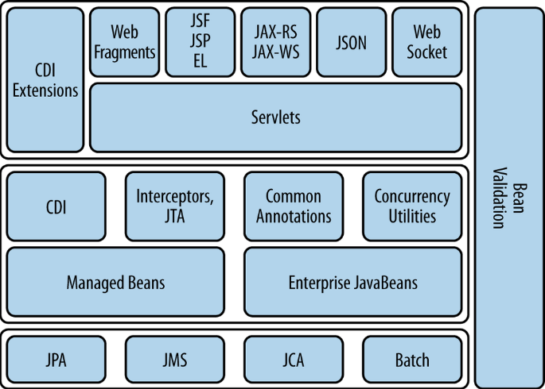
Java EE Specifications

Slide 14
Java EE Specifications
The Java Persistence API (JPA) – спецификация, которая описывает механизмы работы и управления реляционными данными.
The Java Message Service (JMS) - Java Message Oriented Middleware (MOM) API – спецификация, описывающая правила отправки сообщений между двумя и более клиентами.
The Java Transaction API (JTA) – спецификация, определяющая правила управления транзакциями .
и т.п.

Slide 15
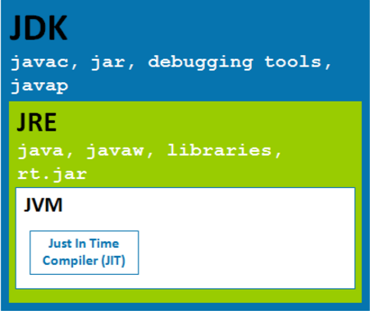
JDK, JRE, JVM
Java Virtual Machine (сокращенно Java VM, JVM) — виртуальная машина Java — основная часть исполняющей системы Java, так называемой Java Runtime Environment (JRE). Виртуальная машина Java исполняет байт-код Java, предварительно созданный из исходного текста Java-программы компилятором Java
Java Runtime Environment (сокр. JRE; русск. среда выполнения для Java) — минимальная реализация виртуальной машины, необходимая для исполнения Java-приложений, без компилятора и других средств разработки. Состоит из виртуальной машины — Java Virtual Machine — и библиотеки Java-классов.
Java Development Kit (сокращенно JDK) — бесплатно распространяемый компанией Oracle Corporation (ранее Sun Microsystems) комплект разработчика приложений на языке Java, включающий в себя компилятор Java (javac), стандартные библиотеки классов Java, примеры, документацию, различные утилиты и исполнительную систему Java(JRE)

Slide 16
JDK Contents
java
javac
javadoc
jar
javap
JConsole
VisualVM
etc.

Slide 17
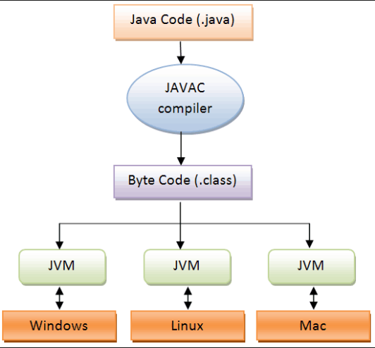
Java Code Compilation

Slide 18
Java Classpath
Classpath - параметр Java Virtual Machine или Java compiler , который определяет местоположение пользовательских java-классов
java -classpath D:\myprogram org.mypackage.HelloWorld
или
set CLASSPATH=D:\myprogram
java org.mypackage.HelloWorld

